Slide 1

Rozwój kwalifikacji i kompetencji osób dorosłych
z wykorzystaniem Bazy Usług Rozwojowych
Wojewódzki Urząd Pracy
Toruń, 02.06.2023 r.

Slide 2




KUJAWSKO-POMORSKI FUNDUSZ SZKOLENIOWY
Jakość
Dostępność
TARR
EFS+ CS (d)
Termin realizacji projektu:
I edycja 1,5 roku
Wartość projektu:
17 mln zł
Dofinansowanie dla podmiotów 80% lub 70% w zależności od wielkości podmiotu.
Grupa docelowa: pracownicy przedsiębiorstw z sektora MMŚP, dużych podmiotów, instytucji
WUP
EFS+ CS (g)
Termin realizacji projektu:
I edycja 2,5 roku
Wartość projektu:
41 mln zł
Dofinansowanie dla uczestnika (90%)
Grupa docelowa:
osoby dorosłe
kursy: zawodowe, komputerowe, językowe, umiejętności miękkie
BAZA USŁUG ROZWOJOWYCH
(PARP)
współpraca w promocji na terenie województwa
Diagnoza potrzeb:
Doradca zawodowy (WUP)/ usługa doradcza (TARR)
Udział w szkoleniu zakończony uzyskaniem kompetencji/kwalifikacji
Rozliczenie wsparcia poprzez system bonowy
Co najmniej 60 % wszystkich dorosłych powinno co roku uczestniczyć w szkoleniach

Slide 3
ZAŁOŻENIA PROJEKTU
Beneficjent: Wojewódzki Urząd Pracy w Toruniu
Termin realizacji projektu: 01.09.2023 – 28.02.2026 (projekt pilotażowy)
Budżet projektu:
Wartość projektu (wydatki kwalifikowalne): ok. 41 mln zł (docelowo 130 mln zł)
Dofinansowanie (95%): ok. 38,95 mln zł
Wkład własny w projekcie (5%): ok. 2,05 mln zł
Koszty bezpośrednie: ok. 37 mln zł
Grupa docelowa : osoby dorosłe, które z własnej inicjatywy chcą nabywać kompetencje lub kwalifikacje, mieszkające lub pracujące lub uczące się na obszarze województwa kujawsko-pomorskiego.

Slide 4
ZAŁOŻENIA PROJEKTU
Działania w ramach projektu :
Doradztwo edukacyjno-zawodowe (w tym identyfikacja i diagnoza kompetencji) jako niezbędny element poprzedzający realizację usług rozwojowych.
Realizacja usług rozwojowych służących podnoszeniu kompetencji lub nabywaniu kwalifikacji (w tym językowych lub cyfrowych) z wykorzystaniem Bazy Usług Rozwojowych.
Działania na rzecz zwiększenia liczby podmiotów świadczących usługi rozwojowe zarejestrowane w BUR oraz działania mające na celu wzrost świadomości potrzeby uczenia się przez całe życie wśród mieszkańców regionu.

Slide 5
ZAŁOŻENIA PROJEKTU
Istotne kwestie:
szeroka akcja informacyjno-promocyjna mająca na celu przekonanie firm, instytucji szkoleniowych z województwa do zarejestrowania się w BUR;
dotarcie z ofertą szkoleniową, edukacyjną do jak największej liczby osób dorosłych z obszaru całego województwa;
system popytowy – odpowiadający na potrzeby edukacyjne mieszkańców województwa oraz regionalnego rynku pracy;
realizacja projektu w oparciu o system bonowy;
bieżące wsparcie uczestników podczas całej ścieżki udziału w projekcie.

Slide 6
ZAŁOŻENIA PROJEKTU
FEdKP 2021-2027
Rodzaj | Maksymalny poziom dofinansowania na 1 osobę | Poziom dofinansowania | Preferencyjny poziom dofinansowania | Maksymalna kwota bonu na 1 osobę | Minimalna liczba osób
Osoba fizyczna | 5 760 zł | 90% | n/d | 6 400 zł | 3 383

Slide 7
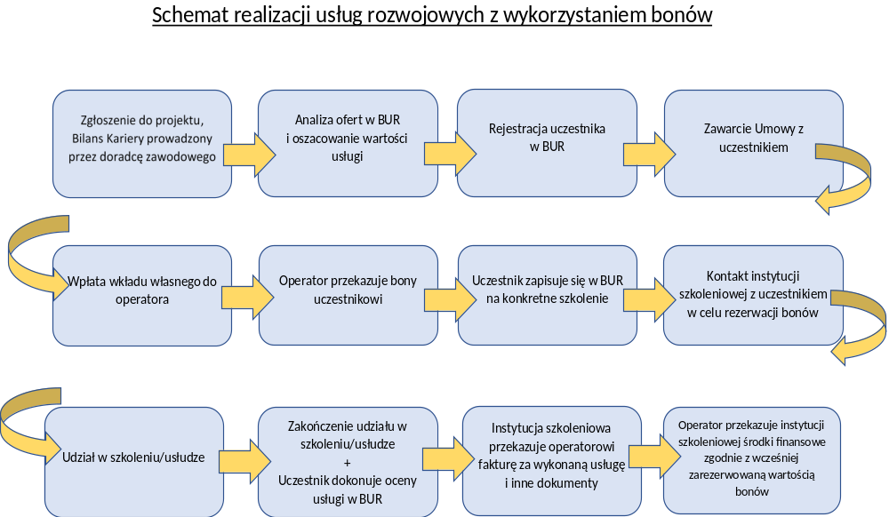
ZAŁOŻENIA PROJEKTU

Slide 8
Dziękuję za uwagę

Slide 9
ZAŁOŻENIA PROJEKTU
Bony zostaną rozliczone, jeżeli Uczestnik:
zgłosił się na Usługę za pośrednictwem BUR, podając właściwe ID wsparcia;
wybrał rodzaj Usługi, który jest zgodny z obszarem rozwoju wskazanym w Bilansie Kariery;
uczestniczył w usłudze zgodnie z założeniami;
osiągnął zakładany efekt uczenia się (otrzymał zaświadczenie i/lub certyfikat/ lub przynajmniej przystąpił do etapu potwierdzania zdobytych efektów uczenia się);
dokonał w wymaganym terminie oceny Usługi w Systemie Oceny Usług Rozwojowych w Bazie.

Slide 10
ZAŁOŻENIA PROJEKTU
W celu rozliczenia Usługi Usługodawca przekazuje do Operatora:
fakturę/rachunek za Usługę;
kopię zaświadczenia potwierdzającego osiągnięcie zakładanego efektu uczenia;
kopię uzyskanego przez Uczestnika Projektu certyfikatu, a w przypadku nieuzyskania certyfikatu zaświadczenie o przystąpieniu do Usługi egzaminacyjnej, wystawione przez podmiot lub osobę uprawnioną do przeprowadzania tej Usługi.

